Slide 1
演算法報告
程式作業第2題
第38組
資工二B 109502571 張志愷
資工二B 109502572 張子佑
資工二B 109502573 謝振杰

Slide 2
作業題目
INPUT
第一行為測資組數K
每組第一行會告訴你需要偷的總價值T及屋子內有N個物品。第二行會有N個數，由大到小告訴你物品價值M。
T、N、M皆屬於整數，不大於300。
OUTPUT
依照輸入順序，輸出選擇了哪些價值的物品，如果無法達成目標，需要告知無法達成目標。若有多組合可以滿足要求，則輸出第一種可行的組合即可

Slide 3
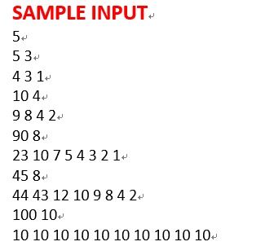
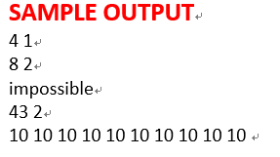
範例

Slide 4
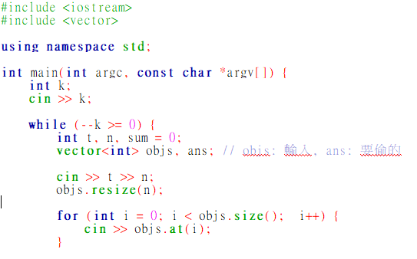
程式碼(輸入)
輸入
k :測資數量
t :價值總和
n :物件數量
sum : 價值總和(偷到的)
vector<int>:
objs :各物件價值
ans :答案

Slide 5
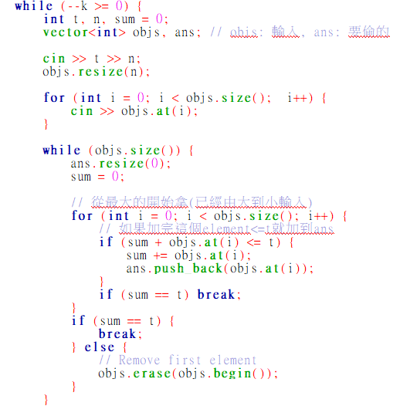
程式碼(迴圈邏輯)
迴圈運算:
1. 宣告一個vector叫做ans
2. 使用一個迴圈走訪每個物件如果物件的價值+在ans中所有物件的價值沒超過目標，就把該物件放入ans中
3. 檢查在ans中的物件總價值是否等於目標，如果小於就將價值最高的物件移除並清空ans回到步驟2，但如果總物件已經只剩一個就跳出迴圈

Slide 6
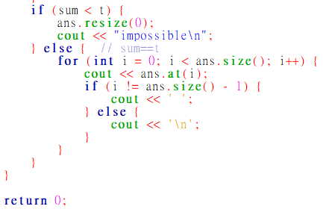
程式碼(輸出)
如果在ans中的總物件價值等於目標輸出所有在ans中的物件，否則輸出impossible

Slide 7
謝謝大家

